Slide 1









Trường Tiểu học Nguyễn Bỉnh Khiêm
BÀI GIẢNG ĐIỆN TỬ THÁNG 1
KHỐI 2
Năm học 2025 - 2026
Notes:
Đây là bìa theo tháng khi đăng lên cổng TTĐT

Slide 2


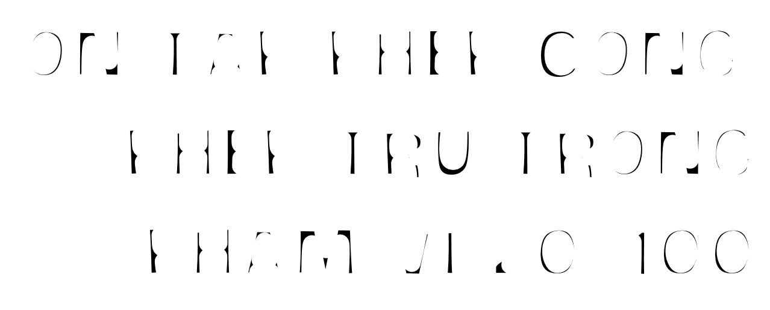
TOÁN
Trang 125, 126

Slide 3

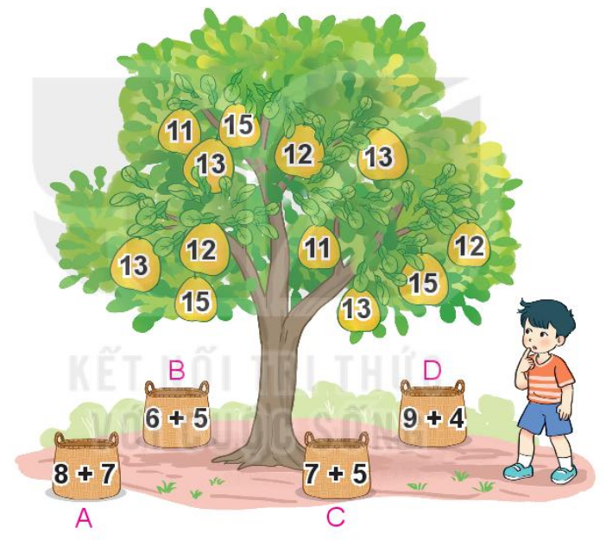
Bài 1: Mỗi sọt sẽ đựng số quả có ghi số là kết quả của phép tính trên sọt đó?

Slide 4



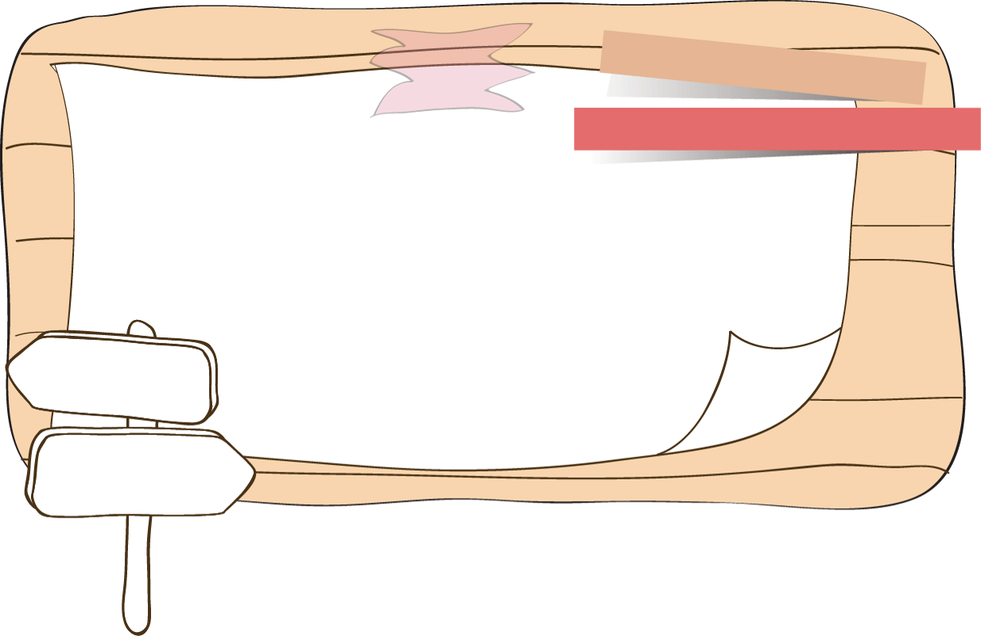
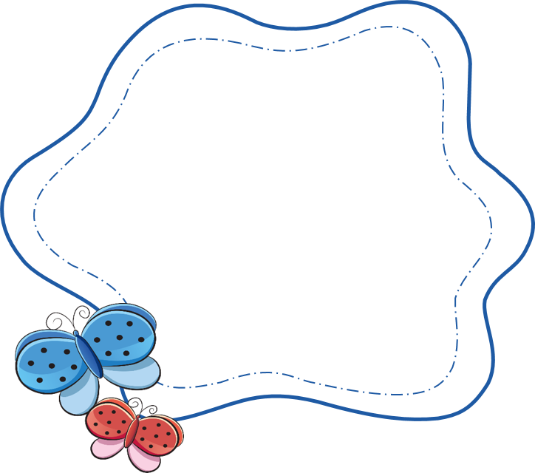
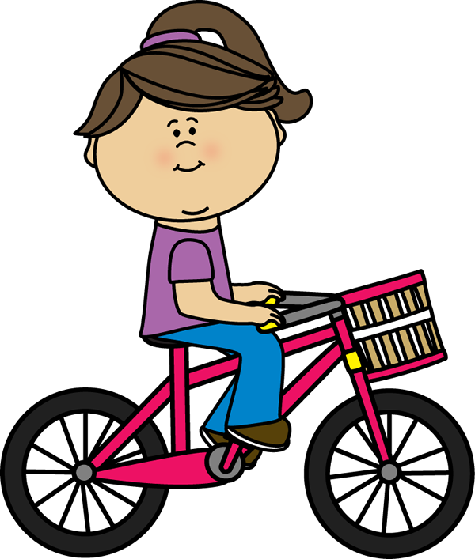
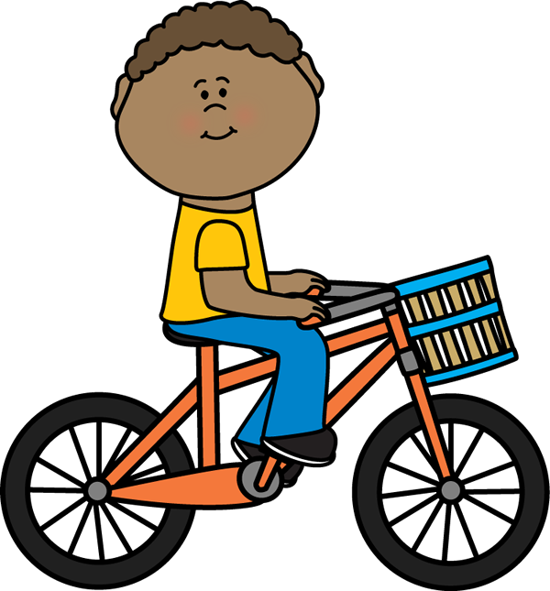
HÁI TÁO
next

Slide 5
13
19
51
59
38
14
12
15
20
14
12
64
11
8 + 7
23
86
95
next

Slide 6
16
47
51
1
38
11
18
37
7
15
64
42
6 + 5
12
23
19
95
next

Slide 7
79
5
16
59
38
18
19
44
12
20
7
11
15
7 + 5
23
5
95
next

Slide 8
13
14
11
16
17
15
10
42
18
9 + 4
12
19
4/20
next

Slide 9
Sọt | A | B | C | D
Số quả bưởi
3
2
3
4

Slide 10
Bài 2: > , < , = ?
5 + 7 = 12
8 + 3 = 3 + 8
6 + 7 > 12
6 + 5 < 6 + 6
4 + 7 < 12

Slide 11
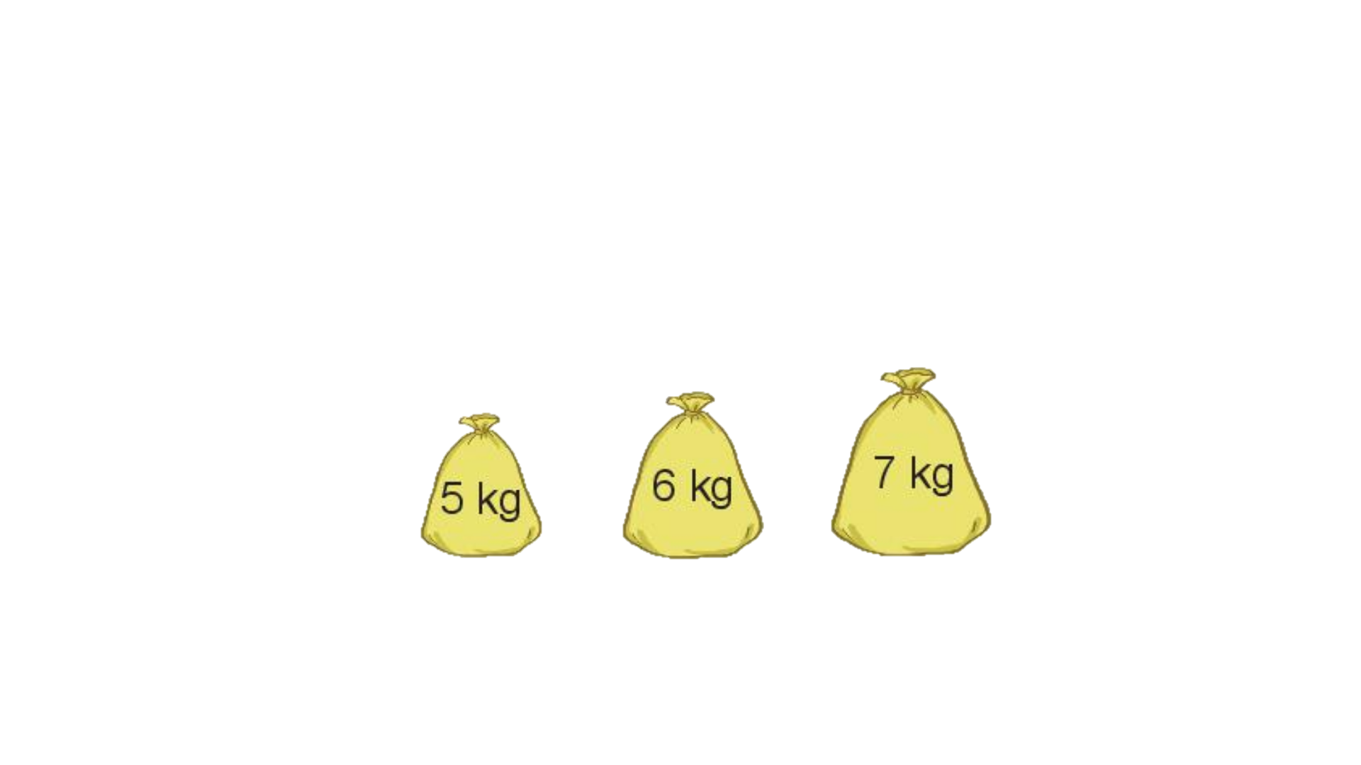
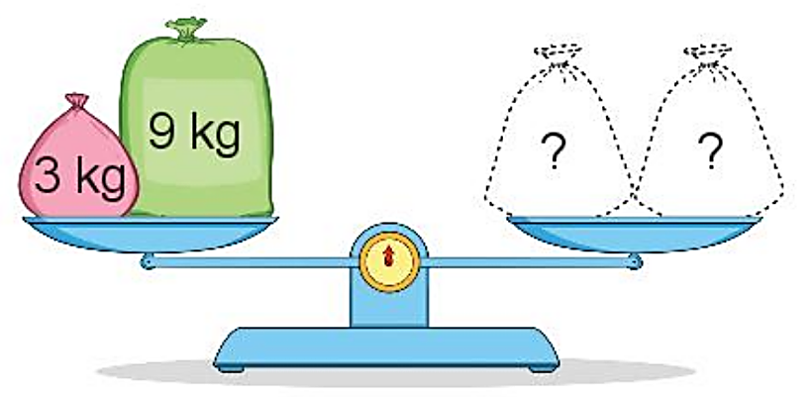
Bài 3: Lấy hai trong ba túi gạo nào đặt lên đĩa bên phải để cân bằng?

Slide 13
Bài 4: Một cửa hàng điện máy, buổi sáng bán được 11 máy tính, buổi chiều bán được ít hơn buổi sáng 3 máy tính. Hỏi buổi chiều cửa hàng bán được bao nhiêu máy tính?
Bài giải
Số máy tính buổi chiều bán được là:
11 – 3 = 8 (máy tính)
Đáp số: 8 máy tính

Slide 14

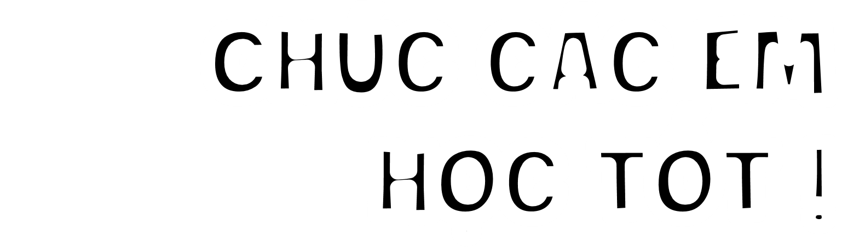

Slide 15

GIÁO ÁN ĐIỆN TỬ LỚP 4
GIÁO ÁN ĐIỆN TỬ LỚP 2 & LỚP 3
Bộ Kết nối tri thức
Soạn bài giảng yêu cầu các khối lớp
Thiết kế bài giảng E – Learning
MĂNG NON – TÀI LIỆU TIỂU HỌC
Mời truy cập: MĂNG NON- TÀI LIỆU TIỂU HỌC | Facebook
SĐT ZALO : 0382348780 - 0984848929

